Slide 1
Filozofia przyrody
Wykład X: Rewolucja naukowa (1):
Kopernik, Kepler, Galileusz
Prof. dr hab. inż. Grzegorz Karwasz
Uniwersytet Mikołaja Kopernika w Toruniu
Universita’ degli Studi di Trento
karwasz@fizyka.umk.pl
www.dydaktyka.fizyka.umk.pl

Slide 2
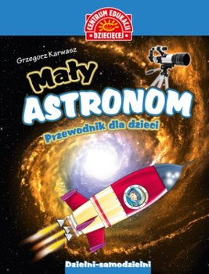
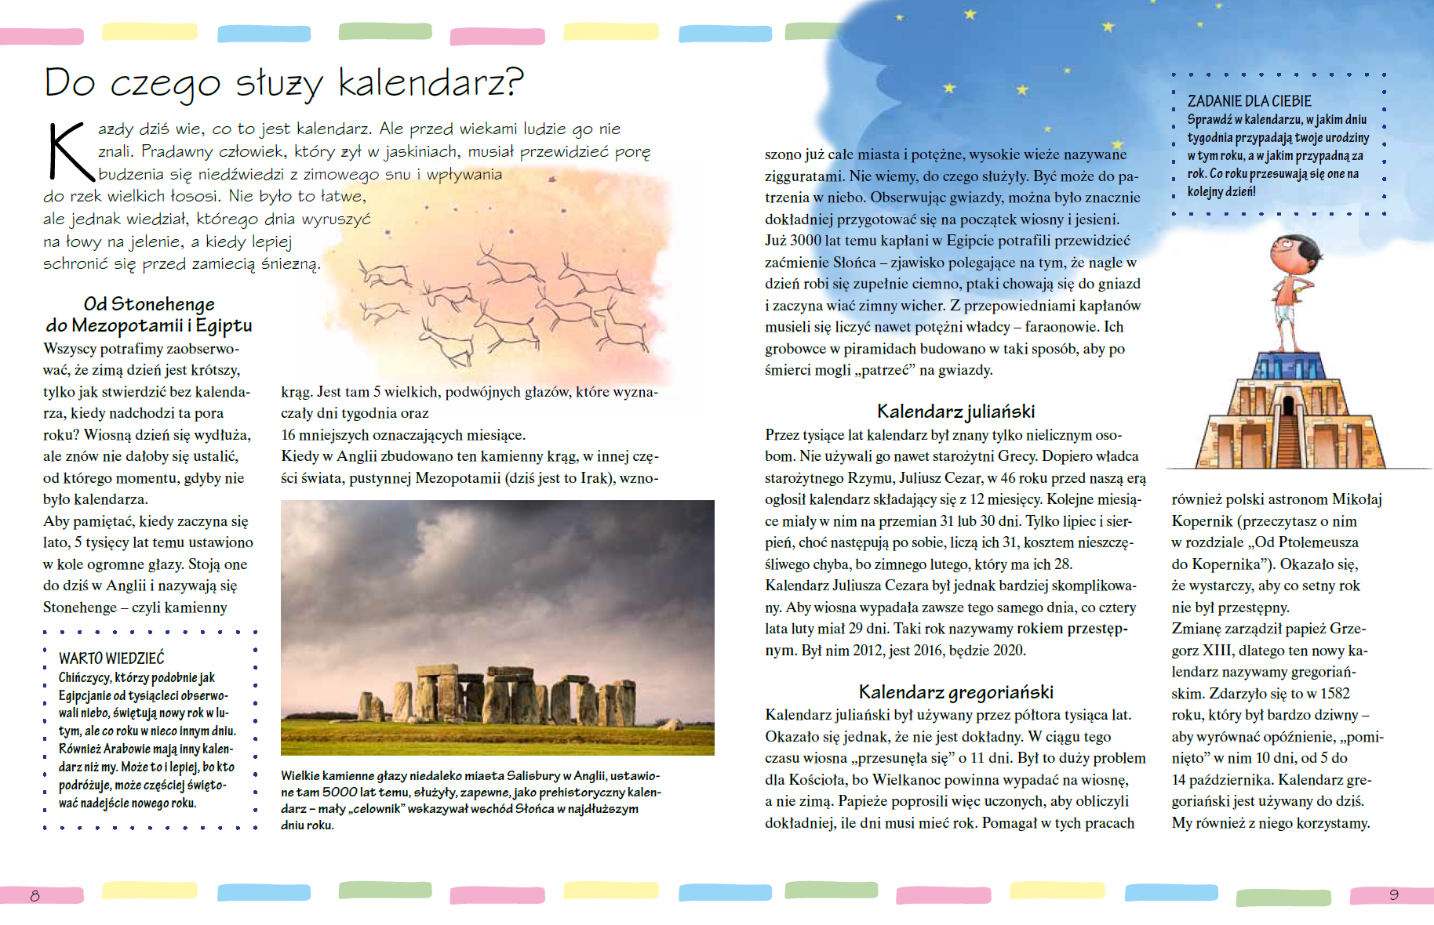
Do czego służy kalendarz?
G. Karwasz, Mały astronom, Publicat, 2022

Slide 3

Roger Bacon (c.a.1214-1294)
Franciszkanin
Wykładowca Paryż/ Oxford
„Autor średniowiecznego empiryzmu”
Będziemy w stanie zbudować maszyny zdolne do pchania dużych statków z prędkością większą niż cała grupa wioślarzy, a do kierowania nimi potrzebny będzie jedynie pilot. Będziemy w stanie nadać rydwanom niesamowitą prędkość bez pomocy żadnego zwierzęcia. Zbudujemy skrzydlate maszyny, zdolne wznieść się w powietrze jak ptaki. (De secretis operibus artis et naturae, IV)
A drzwiami i kluczem do tych nauk jest matematyka, którą święci odkryli od stworzenia świata, jak to zilustruję, i która zawsze była w użyciu wszystkich świętych i wszystkich mędrców przed wszystkimi innymi naukami (Opus maius, IV, 1, 1)
https://it.wikiquote.org/wiki/Ruggero_Bacone
lupa, kot Schr,

Slide 4
Bacon: Problem reformy kalendarza
Obecnie omówię problem, którego rozwiązanie powinno stać się obowiązkiem Kościoła, a który wprowadza niebezpieczeństwo i chaos i nie powinien być dłużej tolerowany, tym bardziej że już od długiego czasu zdarzają się w tym zakresie liczne nadużycia. A ponieważ cały ten problem pochodzi po prostu z czystej niewiedzy i zaniedbań w studiach, tym bardziej jest on godny potępienia zarówno w oczach Boga i ludzi świętych, jak również w oczach wszystkich, nie tylko uczonych astronomów. […] (s. 443)
To do czego zmierzam, dotyczy poprawy kalendarza, którym posługuje się Kościół. Juliusz Cezar, jak mówi historia, uczony w zakresie astronomii, opracował kalendarz, najlepszy, jaki mógł stworzyć w tym czasie. Jednak Juliusz nie ustalił prawdziwej ilości dni w roku, założył bowiem, iż istnieje ich w naszym kalendarzu 365 i 1/4. Jednak dla wszystkich komputystów zarówno dawnych, jak nowszych, jest jasne, i potwierdzone to zostało metodami astronomicznymi, że wielkość roku słonecznego nie jest taka, lecz jest mniejsza. I jak mówią uczeni, to „mniej” wynosi prawie 1/130 części jednego dnia. Z tego powodu oblicza się, że w ciągu stu trzydziestu lat istnieje nadliczbowo jeden dzień, który gdyby odjęło się go od kalendarza, to zniwelowałoby się błąd. (s. 443-444)
(Roger Bacon, Dzieło większe, IV [D] pisane w roku 1267)

Slide 5
Bacon: to chyba sam diabeł sprawił
A ponieważ prawdziwa równonoc ciągle się przesuwa, tak że około roku 1481 będzie V Idus Martii (5 Marca) i tak przesuwając się dalej w kierunku do początku marca i poza marzec, według wyliczeń kalendarza […] jest rzeczą konieczną, by Wielkanoc była około początków marca lub w lutym, i tak będzie się posuwać naprzód [precesja]
A to jest absolutnie niemożliwe, gdyż […] prawdziwy początek Wielkiego Postu Czterdziestodniowego przesunie się naprzód, i w ten sposób w prawdziwym i faktycznym okresie Wielkiego Postu chrześcijanie jeść będą mięso, co jest najbardziej absurdalne.
Są to rzeczy straszne same w sobie i tym bardziej są jeszcze one nadzwyczaj głupie i warte wyśmiania, gdyż to chyba sam diabeł sprawił, iż przydarzyło się to Kościołowi, na skutek jego ignorancji i niedbalstwa.
(Roger Bacon, Dzieło większe, IV [D] 1267)

Slide 6
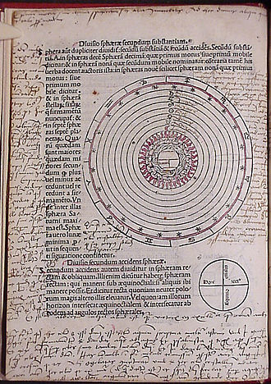
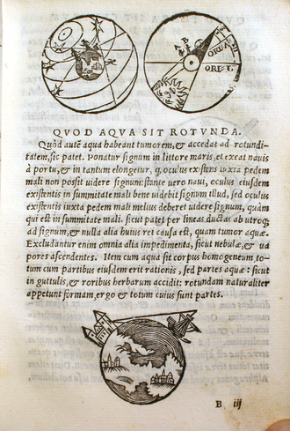
John of Hollywood (1195-1256)
Già nel XIII secolo Giovanni Sacrobosco notava come solstizi ed equinozi risultassero anticipati rispetto a quanto previsto («retrocedunt solstitia et equinotia»).Inoltre le tavole alfonsine del 1252 stabilivano una durata media dell'anno tropico di 365 giorni, 5 ore, 49 minuti e 16 secondi.
Attorno al 1230 venne pubblicata la sua opera più nota, il Tractatus de Sphaera. In questo libro Sacrobosco tratta della Terra e della sua collocazione nell'universo. Il libro divenne una lettura obbligatoria per gli studenti di tutte le università dell'Europa occidentale nei quattro secoli successivi e contribuì alla prima diffusione europea del sistema tolemaico.
https://it.wikipedia.org/wiki/Giovanni_Sacrobosco

Slide 7
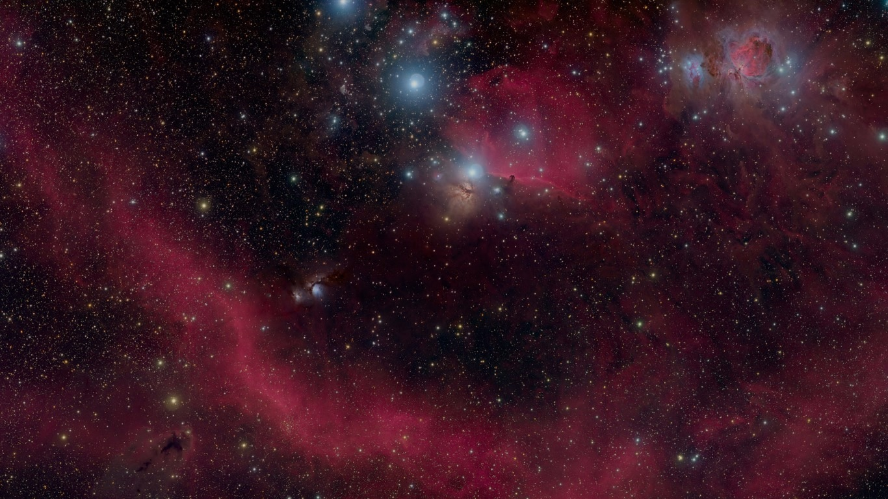
Mikołaj Kopernik: "Cóż jest piękniejszego niż niebo?"
Spośród licznych i różnorodnych sztuk i nauk, budzących w nas zamiłowanie, tym – według mego zdania – przede wszystkim poświęcać się należy, które obracają się w kręgu rzeczy najpiękniejszych i najbardziej godnych poznania.
Takimi zaś są nauki, które zajmują się cudownymi obrotami we wszechświecie i biegami gwiazd, ich rozmiarami i odległościami, ich wschodem i zachodem oraz przyczynami wszystkich innych zjawisk na niebie, a w końcu wyjaśniają cały układ świata.
„Nebulosa” di Barnard (costellazione di Orione)

Slide 8
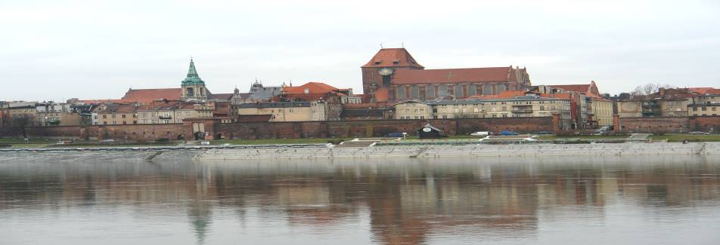
Toruń – cità medioevale (*1227)
Ordine religioso tedesco (di crociati)

Slide 9
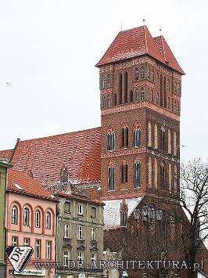
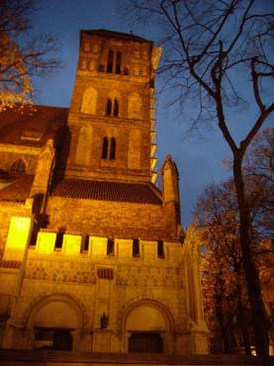
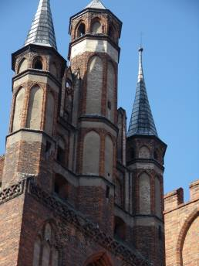
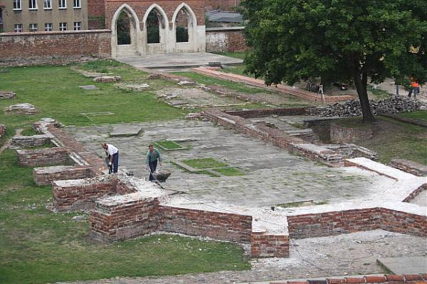
Toruń – miasto czterech katedr
Kościół Wniebowzięcia NMP i bł. Stefana Frelichowskiego (franciszkański, 1239 ~ 1375)
Katedra św. Jakuba, 1264, (zakon żeński cysterki, 1309 – 1340)
Katedra św. Jana Chrzciciela i św. Jana Ewangelisty
(Zakonu NMP, 1236-1350)
Foto Maria Karwasz
1263 -1343, dominikanie. Klasztor skasowany przez Napoleona,
kościół rozebrany w 1834 r.

Slide 10
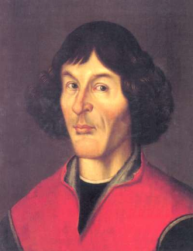
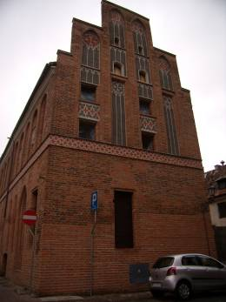
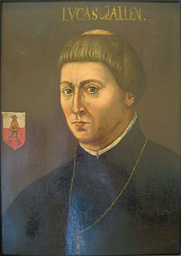
Toruń – Nicolaus Copernicus born (1473)
N. Copernicus (1473-1543)
House of Copernicus father,
rich merchant
Lucas Watzenrode
(Nicolaus’ uncle,
Bishop)

Slide 11
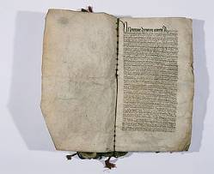
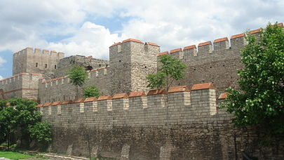
Che cosa succedeva in Europa/ Polonia in quel tempo?
1466: guerra tra l’Ordine Teutonico e la Polonia: la pace di Torun
Europe 1453:
caduta di Costantinopoli (Instabul odierna)
= la fine del Impero Romano (dell’Oriente)
La cultura bizantina approda in Italia

Slide 12
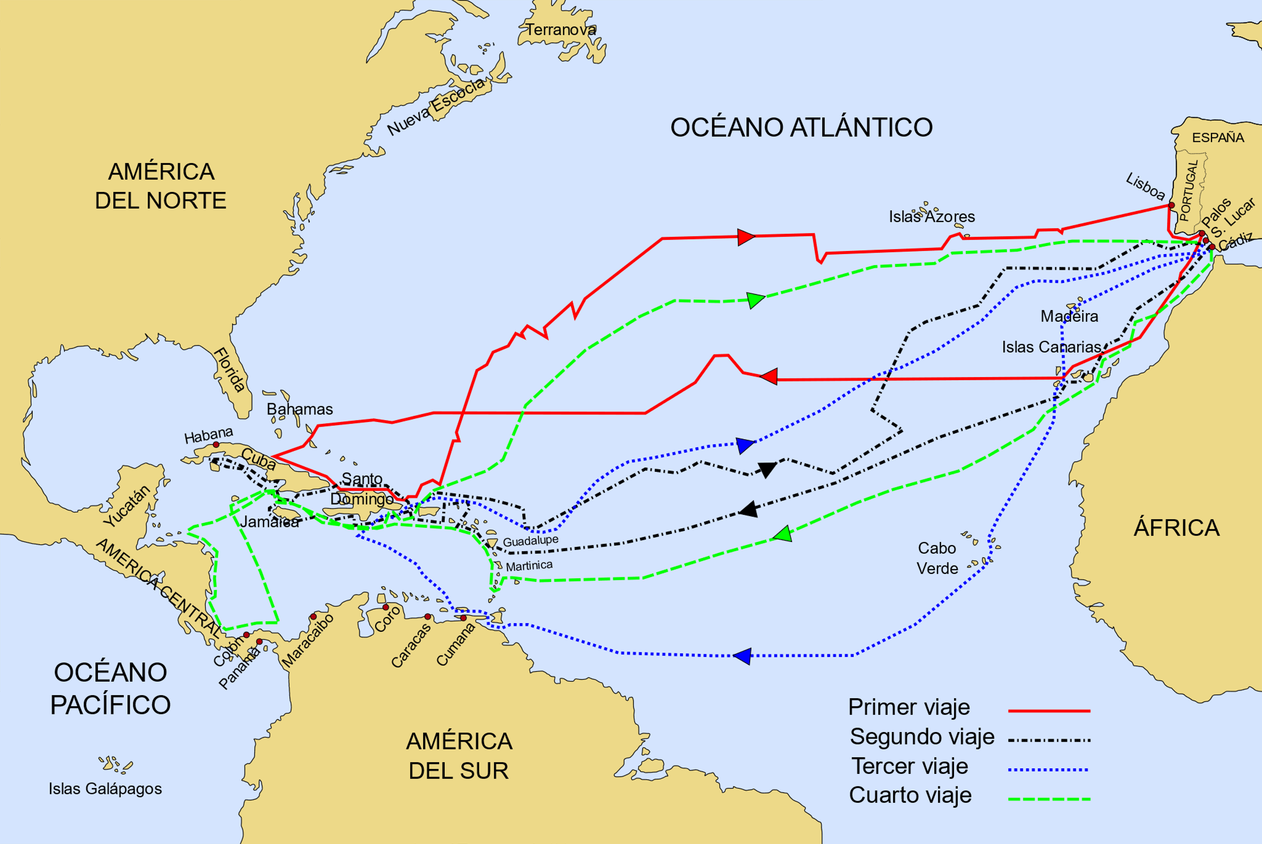
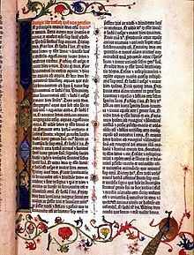
Che cosa succedeva in Europa/ Polonia in quel tempo?
Gutenberg (1451-53): stampa a caratteri mobili
Prime case editrici
(Firenze, Venezia)
Colombo 1492: Scoperta dell’America
https://it.wikipedia.org/wiki/Stampa_a_caratteri_mobili
https://it.wikipedia.org/wiki/Cristoforo_Colombo

Slide 13
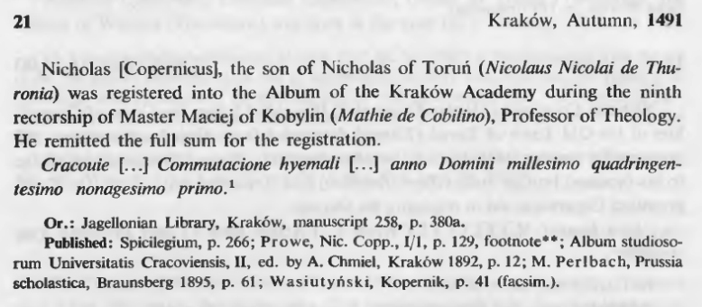
Student UJ (1491), kanonik we Fromborku (1495)
Mikołaj, syn Mikołaja z Torunia, wpisany został do Albumu Akademii Krakowa w czasie dziewiątego roku rektorowania Mistrza Macieja z Kobylina, profesora teologii. Wpłacił pełną sumę rejestracji.
Regesta Copernicana
http://kpbc.umk.pl/dlibra/docmetadata?id=40242&from=pubindex&dirids=112&lp=242

Slide 14
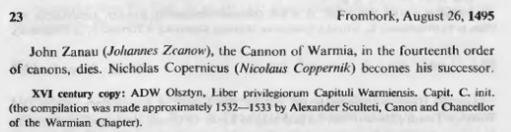
Student UJ (1491), kanonik we Fromborku (1495)
Frombork, 26 Sierpień, 1495.
Jan Zanau, Kanonik Warmińsku, w czternastym rzędzie kanoników, umiera. Nicolaus Coppernik zostaje jego następcą.
Regesta Copernicana
http://kpbc.umk.pl/dlibra/docmetadata?id=40242&from=pubindex&dirids=112&lp=242

Slide 15
Student w Bolonii, Padwie, (Ferrarze)
1496 umiera matka
Nie ma dokumentów, że skończył UJ
Jesień 1496 [dwa lata po odkryciu Ameryki] zapisuje się z bratem Andrzejem na prawo kanoniczne w Bolonii
Studia finansuje wuj, biskup.
Nie ma dokumentów, że te studia skończył...
Jesień 1500 (Rok Jubileuszowy) spędza zapewne w Rzymie
(Retyk twierdzi, że wykładał matematykę papieżowi...)
A w marcu 1501 jest na posiedzeniu kanoników w Malborku.
Jesień 1501 udaje się do Padwy, aby studiować medycynę
(tak naprawdę, to uczy się greki i kupuje książki z astronomii).
Na szczęście uzyskał drugą kanonię – we Wrocławiu, parafia Św. Krzyża
31.05.1503 broni „doktorat” z prawa, kanonicznego w Ferrarze
(musiał też spłacać długi brata Andrzeja w Bolonii)
Po powrocie nie jest ani biskupem, ani profesorem, lecz administratorem dóbr biskupa (objeżdża konno diecezję i rozsądza spory między chłopami)
Obserwatorium astronomiczne buduje za własne pieniądze

Slide 16
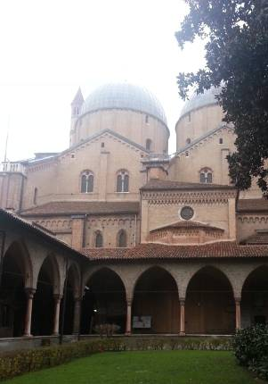
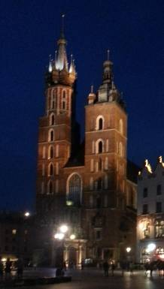
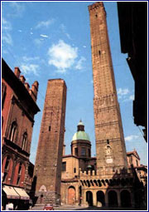
Nicolao Copernico – pracowity student (?)
Cracovia (1492-1496)
Cattedrale SS. Maria
Foto: Maria Karwasz
Bologna (1496-1500)
Torre degli Asinelli
Foto: nie Maria Karwasz
Padova (1501-1503)
Basilica di S. Antonio
Foto: Maria Karwasz

Slide 17
1503, Ferrara: „doktorat” z prawa kanonicznego
1503, 31 maggio. Privilegio di dottorato in diritto canonico concesso a Niccolò Copernico. Atto per notar Tommaso Meleghini
ASFe, Archivio notarile antico di Ferrara, not. Tommaso, Meleghini, matr. 237, pacco 6, schede, 1490-1506.
“1503. Die ultimo mensis maii. Ferrarie. In episcopali palatio sub lodia horti, presentibus testibus vocatis et rogatis spectabili viro domino Ioanne Andrea de Lazaris, siculo panormitano, almi iuristarum gymnasii ferrariensis magnifico rectore, ser Bartholomeo de Silvestris, cive et notario ferrariensi, Lodovico quondam Baldasaris de Regio, cive ferrariensi, et bidello universitatis iuristarum civitatis Ferrarie et aliis.
Venerabilis ac doctissimus vir dominus Nicolaus Copernich de Prusia, canonicus varmiensis et
scholasticus ecclesie sancte Crucis vratislaviensis, qui studuit Bononie et Padue, fuit approbatus in iure canonico, nemine penitus discrepante, et doctoratus per praefatum dominum Georgium, vicarium antedictum etc.
Promotores fuerunt dominus Philippus Bardella
et dominus Antonius Leutus qui ei dedit insignia, cives ferrarienses”.

Slide 18
What happened in Poland/ Europe?
Polska 1466:
wojna między Zakonem „Krzyżackim” a Polską
zakończona (II Pokój oToruński)
Europa 1453:
Konstantynopol (=Instabul) zajęty przez Turków
(=koniec Cesarstwa Bizantyjskiego): zbiory kultury trafiają do Europy (Wenecji, Padwy, Florencji)

Slide 19
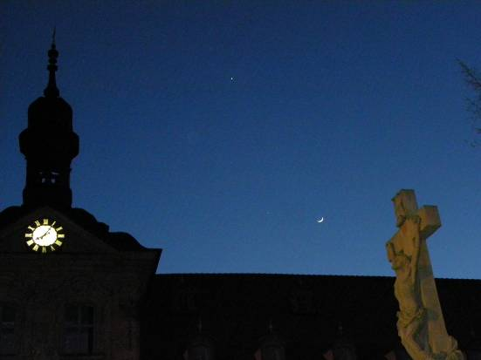
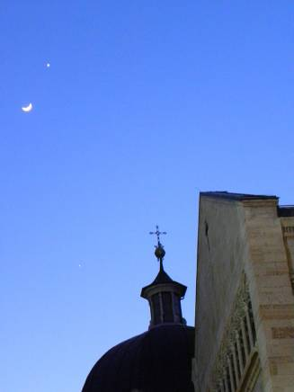
Spójrz w niebo: Księżyc i planety się poruszają!
Jupiter, Venus and Moon
Bamberg, Germany, 25.03.2012
Trento, Italy, 26.03.

Slide 20

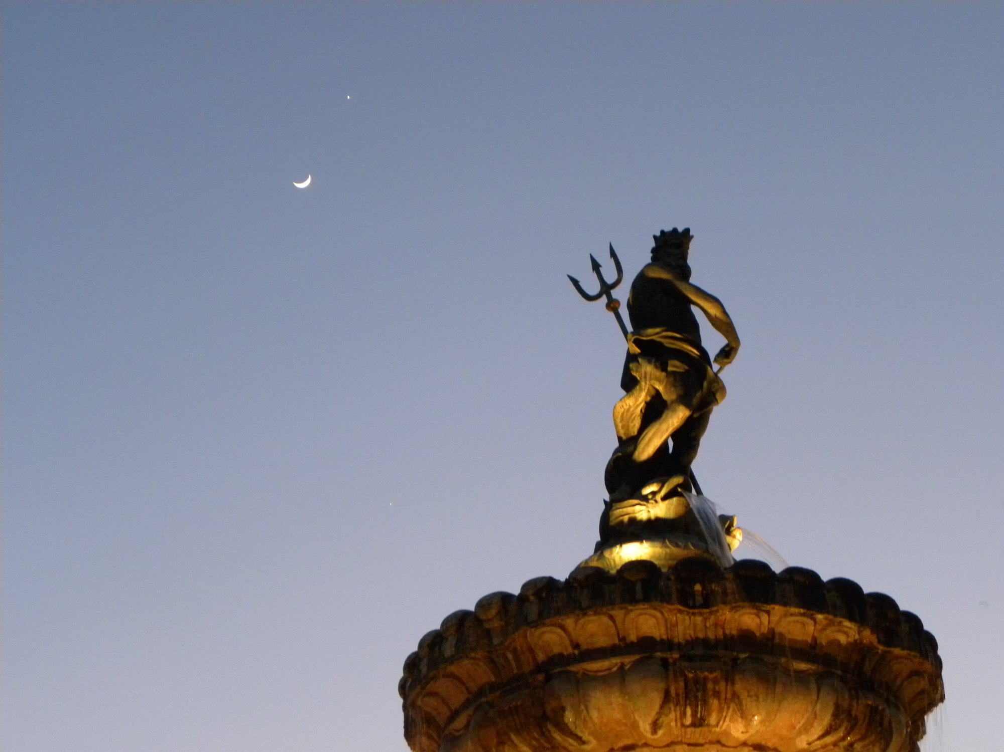
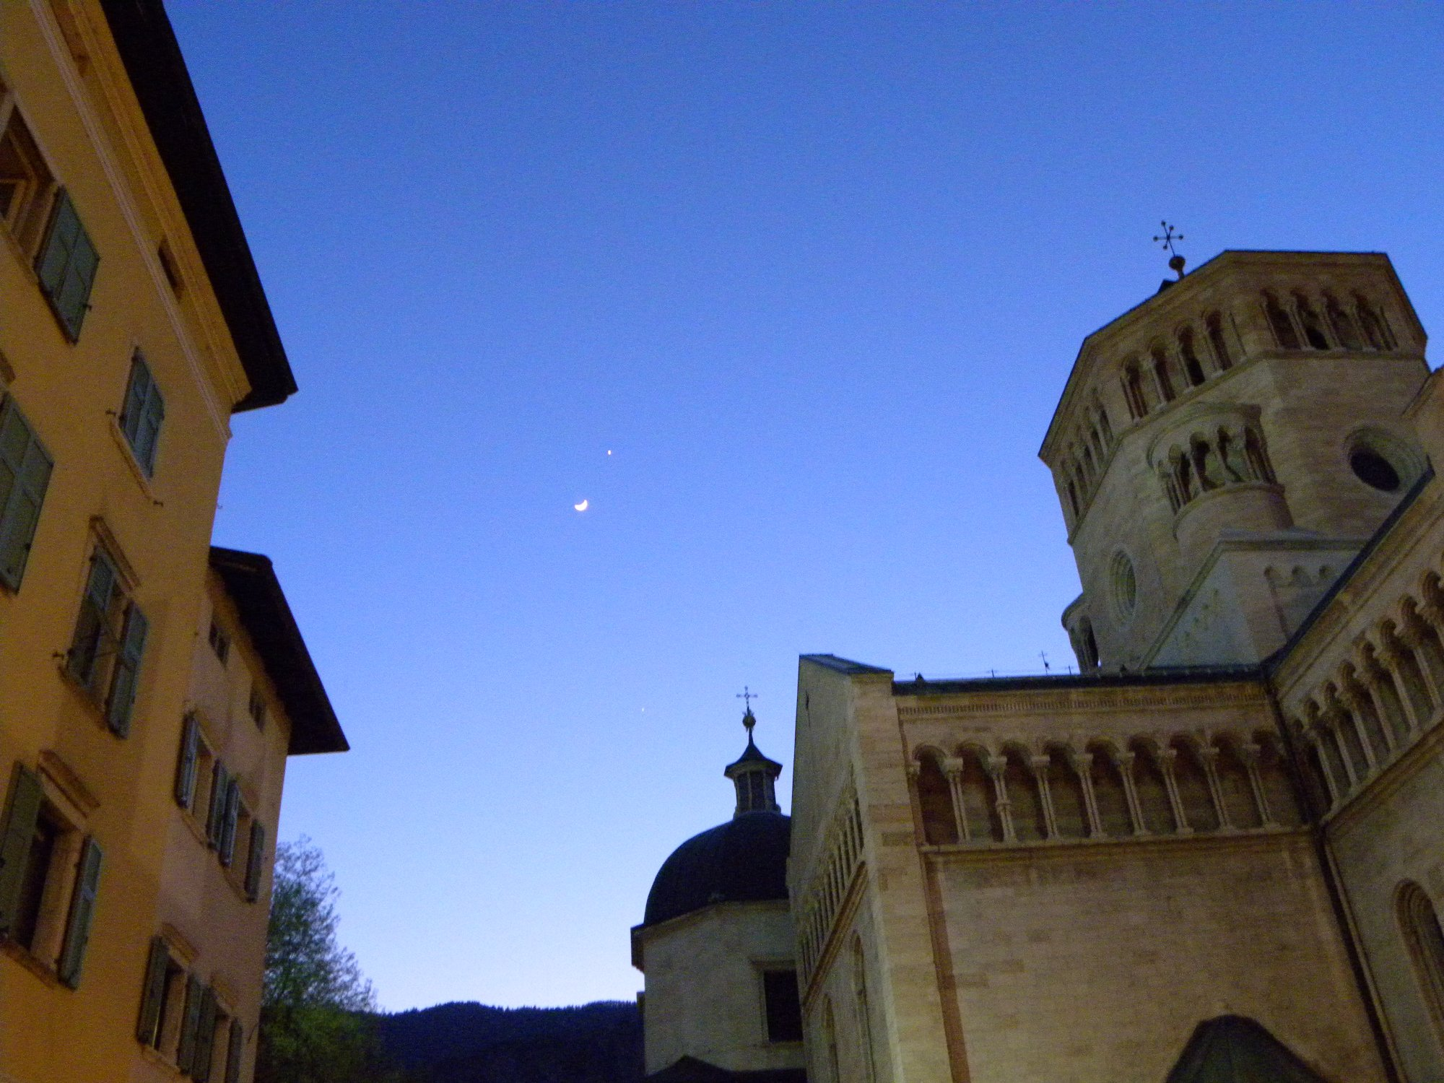
Następnego dnia sprawdź, gdzie teraz są te dwie planety i Księżyc
Trento
26.03.2012
Foto: M. Karwasz

Slide 21
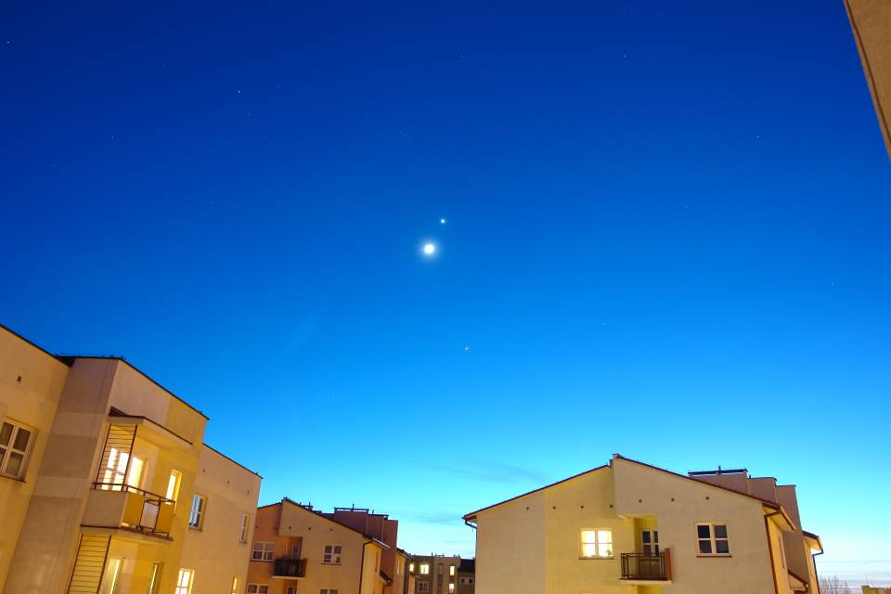
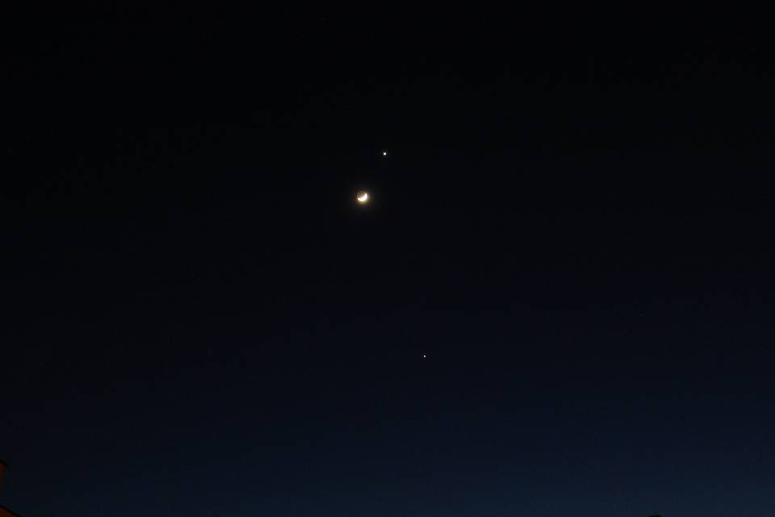
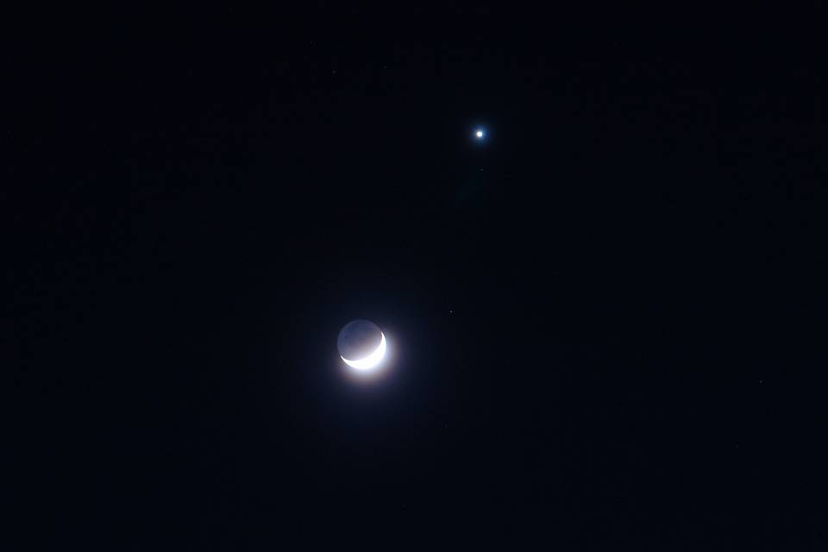
Sprawdź w innym miejscu na świecie, gdzie są tego samego dnia
Tego samego dnia godzinę później
Większe powiększenie
Zauważmy, że nieoświetlony Księżyc nie jest całkowicie ciemny: jest oświetlony przez Ziemię, która w tej fazie, widziana z Księżyca, znajduje się w "Pleni-terro"
Toruń
26.03.2012
Foto: K. Służewski

Slide 22
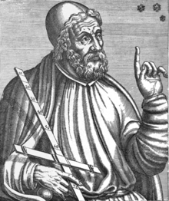
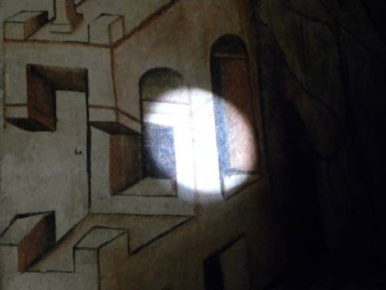
Ptolemeus (151-212): Sun and stars are moving
Katedra Wniebowzięcia NMP w Toruniu

Slide 23
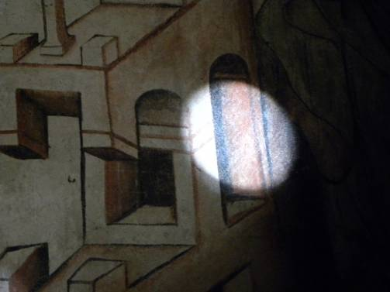
Ptolemeus (151-212): Sun and stars are moving
Katedra Wniebowzięcia NMP w Toruniu

Slide 24
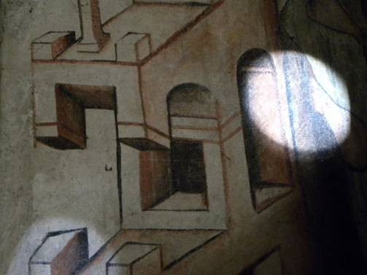
Ptolemeus (151-212): Sun and stars are moving
Katedra Wniebowzięcia NMP w Toruniu

Slide 25
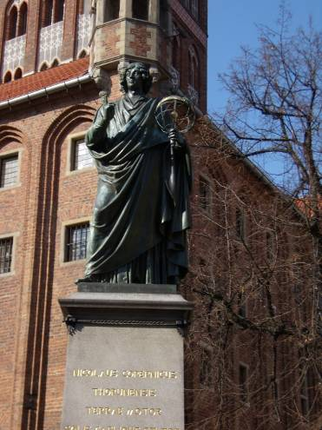
Co zrobił Kopernik?
Terrae motor,
solis caelioque stator
Uwaga: błędny kierunek obrotu (Microsoft)

Slide 26
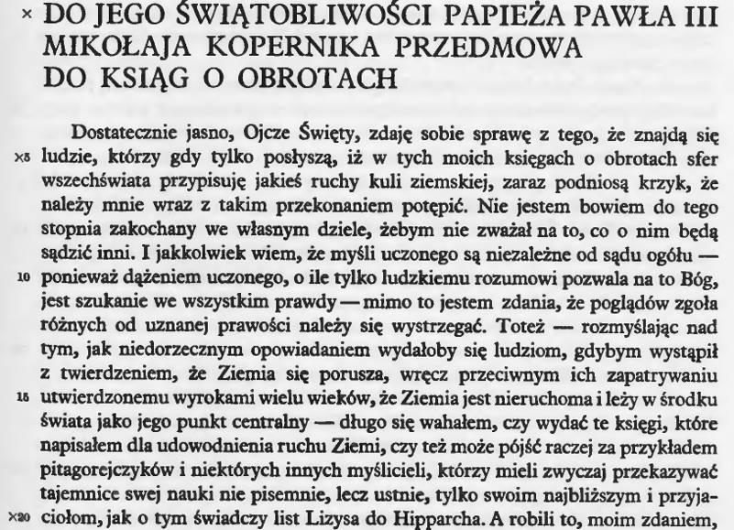
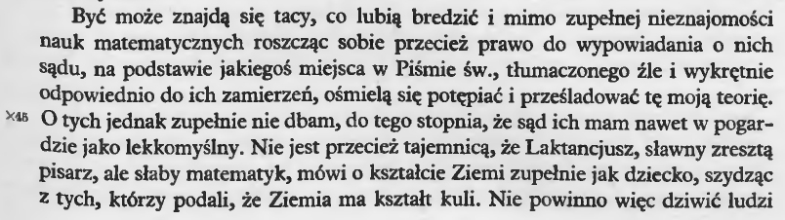
De revolutionibus orbium coelestium
http://kpbc.umk.pl/dlibra/applet?content_url=/Content/40131/Licencje_039_09.djvu&handler=djvu&sec=false

Slide 27
Pierwszy traktat nowożytnej nauki (Norymberga, 1543)

Slide 28
Geometria, jak Euklidesa Tablice, jak trygonometryczne

Slide 29
II Gwiazdozbiory III O precesji punktów równonocy

Slide 30
IV Epicykle: nie fałszujemy świata V Tablice Saturna

Slide 31
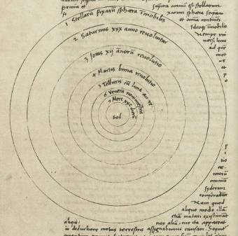
System Kopernikański: planety krążą wokół Słońca
Merkury: - 1 orbita w ciągu 90 dni
Wenus: - 1 orbita w 9 miesięcy
Mars: - 1 orbita w ciągu 2 lat
Jowisz: 1 orbita w ciągu 11 lat
Saturn: 1 orbita w ciągu 30 lat
Regesta Copernicana
http://kpbc.umk.pl/dlibra/docmetadata?id=40242&from=pubindex&dirids=112&lp=242

Slide 32
„To najwspanialsze dzieło najwyższej, Boskiej Istoty”

Slide 33
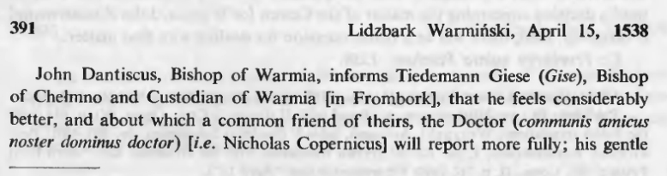
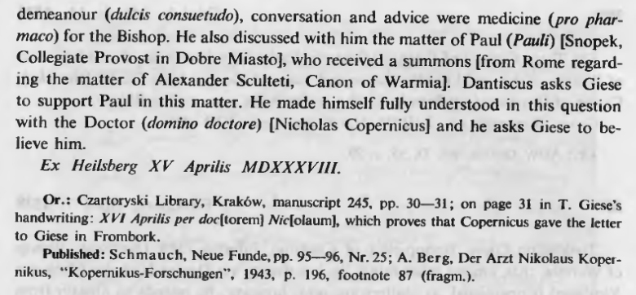
„Wielce szanowny przyjacielu, lekarzu,
Panie Doktorze Mikołaju Koperniku”

Slide 34
Biskup „Dantizek”
Dantyszek urodził się jako Johan van Heofen, przydomek Flachsbinder - syn niemieckiego piwowara – w Gdańsku w 1485 roku.
Ojciec musiał należeć do majętnych, skoro zdołał wysłać syna na renomowaną Akademię Krakowską w 1500 roku.
Po rozpoczęciu nauki na uniwersytecie Flaschbinder zlatynizował nazwisko na Dantiscus (od rodzinnego miasta Gdańska).
Jeszcze jako student wstąpił do królewskiej armii i walczył w kampanii przeciw Tatarom i Wołochom w 1502 roku [za króla Olbrachta].
W 1503 roku rozpoczął służbę na dworze króla Aleksandra Jagiellończyka jako pisarz w królewskiej kancelarii.
W drodze powrotnej z Jerozolimy syn piwowara raz jeszcze znalazł posadę u polskiego króla, tym razem młodego Zygmunta I.
Podobnie jak w czasach studenckich, Dantyszek w latach posłowania głównie interesował się „poezją, kobietami i towarzystwem uczonych mężów, w tej właśnie kolejności”.
„Chociaż Dantyszek na portrecie sprawia wrażenie grubego i nieatrakcyjnego, był znanym kobieciarzem. Dwie z jego kochanek znamy z imienia: Grinea mieszkała w Innsbrucku, a Isabel Delgrada w Toledo; z tą drugą Dantyszek miał córkę, Dantiskę.”
Kiedy Dantyszek osiągnął 40 lat, zrezygnował z posłowania i wstąpił w szeregi duchowieństwa. W 1529 został kanonikiem a zaledwie rok później objął diecezję chełmińską, dzięki wstawiennictwu króla Zygmunta I...
Jack Repcheck, Sekret Kopernika. Jak się zaczęłą rewolucja naukowa. Rebis, Poznań 2008, str. 91-95

Slide 35
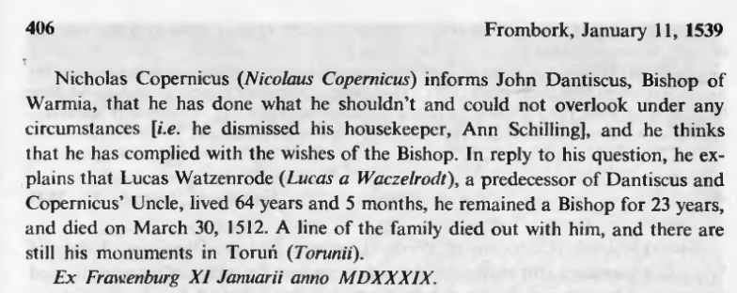
Kochanka Kopernika? Nie! gospodyni
Zwyczajna, ludzka zawiść...

Slide 36
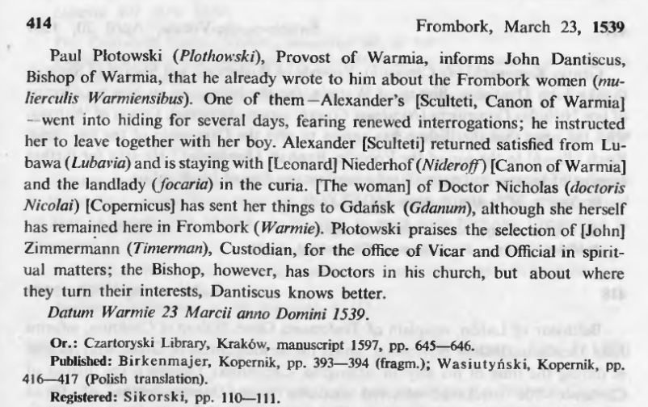
Kochanka Kopernika? Nie! gospodyni
Zwyczajna, ludzka zawiść...

Slide 37
De revolutionibus orbium coelestis
? O obrotach ciał niebieskich
Treść listów Osjandera była bardzo podobna, w wersji skierowanej do Retyka czytamy: „Perypatetycy i teologowie łatwo zostaną ułagodzeni, jeśli posłyszą, że te hipotezy głosi się nie dlatego, iżby rzeczy z pewnością tak się miały, ale po to, żeby pokierowały jak najdogodniej rachunkiem ruchów ciał niebieskich”
Ani Kopernik, ani Retyk nie zaakceptowali takiego punktu widzenia. Kiedy jednak Osjander przejmie w Norymberdze od Retyka opiekę nad ostatnimi stadiami procesu wydawniczego De revolutionibus, doda do książki anonimową przedmowę Ad lectorem, powtarzającą ten argument: „nie potrzebują bowiem te hipotezy być prawdziwe, ani nawet zbliżone do prawdy, lecz wystarczy to jedno, że dają obliczenia zgodne z obserwacjami”.
Jakże mocno kontrastuje to z deklaracją Kopernika, który ekspozycję systemu helio- centrycznego zakończył wykrzyknikiem: „Tak zaprawdę ogromne jest to boskie arcydzieło Istoty Najlepszej i Największej!”
Narratio prima. Przedmowa J. Włodarczyk, str. 24

Slide 38
Ruch całego świata
!
Jeśli ktoś mówi, że Ziemia nie może się kręcić, bo by się rozpadła na kawałki, niech wyjaśni jak przeogromne niebo może tak szybko wirować
„Tak więc pytanie, czy świat jest skończony, czy nieskończony, zostawmy do dyskusji filozofom przyrody. Nam wystarczy pewnik, że Ziemia jest zamknięta jest biegunami i kulistą powierzchnią. Dlaczegóż wobec tego jeszcze się wahamy raczej jej przyznać ruch, odpowiadający z natury jej kształtowi, aniżeli przyjmować ruch całego świata, którego granic nie znamy i znać nie możemy?”
Względność ruchu
„Dlaczego nie mamy powiedzieć jasno, że to zjawisko codziennego obrotu jest na niebie czymś pozornym, a na Ziemi rzeczywistością i że rzecz ma się tutaj tak właśnie, jak to wyraził Eneasz, gdy mówi u Wergiliusz: „My odbijamy od portu, a ląd się cofa i miasta”?
Bo gdy okręt płynie po spokojnym morzu, wszystko, co jest na zewnątrz, widzą płynący na nim ludzi tak, jakby właśnie to poruszało się na podobieństwo ruchów okrętu, a – na odwrót – zdaje im się, że sami ze wszystkim, co jest z nimi, stoją w miejscu.
Tak samo bez wątpienia może się mieć rzecz w wypadku ruchu Ziemi i sprawiać wrażenie, że to cały obraca się świat.”

Slide 39
Ziemia to jedna z planet (!)
„Skoro zatem nic nie stoi na przeszkodzie, by przyjąć ruchomość Ziemi, sądzę, że teraz trzeba się zastanowić, czy przystoi jej również wielość ruchów, tak, by ją można uważać za jedną z planet. Bo tego, że nie jest ona środkiem wszystkich obrotów, dowodzi ruch planet wyraźnie nierównomierny i zmienne ich odległości od Ziemi, których nie można wytłumaczyć za pomocą koła współśrodkowego z Ziemią.
Skoro więc istnieje większa ilość środków, nie bez przyczyny może ktoś mieć wątpliwości również co do środka wszechświata, czy mianowicie jest nim środek ciężkości ziemskiej, czy jakiś inny.
Ja w każdym razie mniemam, że środek ciężkości nie jest niczym innym, jak tylko jakąś naturalną dążnością, którą boska opatrzność Stwórcy wszechświata nadała częściom po to, żeby łączyły się w jedność i całość, skupiając się razem w kształt kuli.
A jest rzeczą godną wiary że taka dążność istnieje również w Słońcu, Księżycu i innych świecących planetach, po to, by na skutek jej działania trwały w tej okrągłości, w jakiej się na przedstawiają; a niezależnie od tego w wieloraki sposób wykonują one swe ruchy krążące.” (De Revolutionibus)
O właśnie! siła ciążenia w pierwszej kolejności utrzymuje planety, Słońce i Księżyc w postaci kuli. A siła ciążenia między Słońcem a planetami jest powodem ruchu planet dookoła Słońca (a Księżyca dookoła Ziemi). Kopernik wyraźnie szuka przyczyn, a nie tylko opisu.

Slide 40
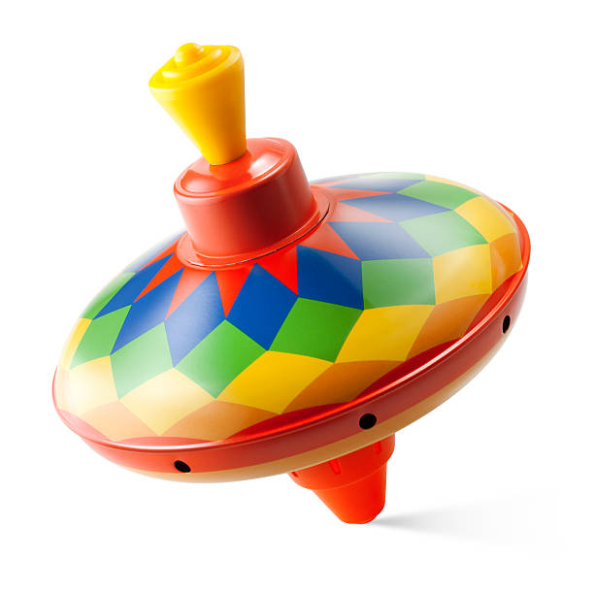
Uzasadnienie trojakiego ruchu Ziemi
„W ogóle trzeba przyjąć, że jest on [ruch Ziemi] trojaki. Pierwszy, który Grecy – jak powiedzieliśmy – nazywają nychtomerinos, to jest ruchem noco-dziennym [dobowym], jest obrotem swoistym dla dnia i nocy, dokonującym się dookoła osi ziemskiej z zachodu na wschód, wobec czego ma się wrażenie, że świat obraca się w przeciwnym kierunku.
Drugi jest roczny ruch środka Ziemi, który zakreśla koło zodiaku dookoła Słońca, również z zachodu na wschód, to jest za porządkiem znaków zwierzyńca, przebiegając – jak powiedzieliśmy – pomiędzy Wenus i Marsem wraz ze wszystkim, co do Ziemi należy [kwiaty, domy, ludzie].
Z kolei zatem idzie ruch nachylenia jako trzeci ruch.”

Slide 41
Cztery pory roku
G. Karwasz, Toruński poręcznik do fizyki, IV. Fizyka współczesna
i astrofizyka, Wyd. Nauk UMK, 2021

Slide 42
Uzasadnienie trojakiego ruchu Ziemi
W ogóle trzeba przyjąć, że jest on [ruch Ziemi] trojaki. Pierwszy, który Grecy – jak powiedzieliśmy – nazywają nychtomerinos, to jest ruchem noco-dziennym [dobowym], jest obrotem swoistym dla dnia i nocy, dokonującym się dookoła osi ziemskiej z zachodu na wschód, wobec czego ma się wrażenie, że świat obraca się w przeciwnym kierunku.
Drugi jest roczny ruch środka Ziemi, który zakreśla koło zodiaku dookoła Słońca, również z zachodu na wschód, to jest za porządkiem znaków zwierzyńca, przebiegając – jak powiedzieliśmy – pomiędzy Wenus i Marsem wraz ze wszystkim, co do Ziemi należy [kwiaty, domy, ludzie].
„Z kolei zatem idzie ruch nachylenia jako trzeci ruch Ziemi, również o rocznym okresie, lecz przeciwny porządkowi zodiaku, to jest idący w kierunku odwrotnym niż ruch środka Ziemi. W ten sposób, dzięki temu, że oba ruchy są wzajemnie prawie równe a zarazem sobie przeciwne, oś Ziemi i największy na niej równoleżnik, czyli równik, zwrócone są prawie stale w jedną i tę samą stronę świata, zupełnie jakby pozostawały bez ruchu.” (De revolutionibus, s.24)

Slide 43
Uzasadnienie trojakiego ruchu Ziemi
Skoro zatem nic nie stoi na przeszkodzie, by przyjąć ruchomość Ziemi, sądzę, że teraz trzeba się zastanowić, czy przystoi jej również wielość ruchów, tak, by ją można uważać za jedną z planet.
W ogóle trzeba przyjąć, że jest on [ruch Ziemi] trojaki. Pierwszy, który Grecy – jak powiedzieliśmy – nazywają nychtomerinos, to jest ruchem nocno-dziennym [dobowym], jest obrotem swoistym dla dnia i nocy, dokonującym się dookoła osi ziemskiej z zachodu na wschód, wobec czego ma się wrażenie, że świat obraca się w przeciwnym kierunku.
Drugi jest roczny ruch środka Ziemi, który zakreśla koło zodiaku dookoła Słońca, również z zachodu na wschód, to jest za porządkiem znaków zwierzyńca, przebiegając – jak powiedzieliśmy – pomiędzy Wenus i Marsem wraz ze wszystkim, co do Ziemi należy [kwiaty, domy, ludzie].
Z kolei zatem idzie ruch nachylenia jako trzeci ruch Ziemi, również o rocznym okresie, lecz przeciwny porządkowi zodiaku, to jest idący w kierunku odwrotnym niż ruch środka Ziemi. W ten sposón, dzięki temu, że oba ruchy sa wzajemnie prawie równe a zarazem sobie przeciwne, oś Ziemi i największy na niej równoleżnik, czyli równik, zwrócone są prawie stale w jedną i tę samą stronę świata, zupełnie jakby pozostawały bez ruchu. (s.24)

Slide 44
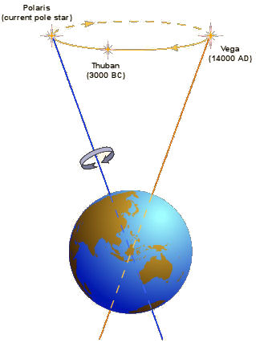
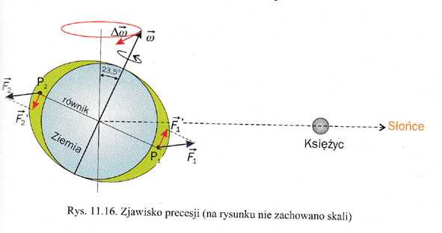
«Precessione» del asse terrestre
25816 anni (MK, 1543)
Interazione del Sole e della Luna

Slide 45
Uzasadnienie trojakiego ruchu Ziemi
W ogóle trzeba przyjąć, że jest on [ruch Ziemi] trojaki. Pierwszy, który Grecy – jak powiedzieliśmy – nazywają nychtomerinos, to jest ruchem noco-dziennym [dobowym], jest obrotem swoistym dla dnia i nocy, dokonującym się dookoła osi ziemskiej z zachodu na wschód, wobec czego ma się wrażenie, że świat obraca się w przeciwnym kierunku.
Drugi jest roczny ruch środka Ziemi, który zakreśla koło zodiaku dookoła Słońca, również z zachodu na wschód, to jest za porządkiem znaków zwierzyńca, przebiegając – jak powiedzieliśmy – pomiędzy Wenus i Marsem wraz ze wszystkim, co do Ziemi należy [kwiaty, domy, ludzie].
„Z kolei zatem idzie ruch nachylenia jako trzeci ruch Ziemi, również o rocznym okresie, lecz przeciwny porządkowi zodiaku, to jest idący w kierunku odwrotnym niż ruch środka Ziemi. W ten sposób, dzięki temu, że oba ruchy są wzajemnie prawie równe a zarazem sobie przeciwne, oś Ziemi i największy na niej równoleżnik, czyli równik, zwrócone są prawie stale w jedną i tę samą stronę świata, zupełnie jakby pozostawały bez ruchu.” (De revolutionibus, s.24)
To „prawie równe” jest właśnie precesją osi, raz na 28 tys. lat, którego szukał Francis Bacon

Slide 46
„Narratio prima”
O tym, że świat, wziąwszy nawet pod uwagę jego sklepienie, jest niezmierzony i prawdziwie podobny do nieskończoności, świadczy i to, iż wszystkie gwiazdy migoczą, z wyjątkiem Saturna, który będąc spośród nich najbliżej nieba, zatacza największy okrąg.
Zgodność ruchów i sfer oraz ich wzajemne powiązanie, które wzbudzają podziw i są godne zarówno Boga Stwórcy, jaki tych boskich ciał niebieskich, i które są zachowane na skutek przyjęcia wyżej umówionych hipotez, dają się według mnie łatwiej pojąć rozumem (dzięki pokrewieństwu, jaki ten ma z niebem), niż wyrazić w jakimś ludzkim języku. (s. 101)
Jerzy Joachim Retyk Narratio prima, Relacja pierwsza z ksiąg O obrotach Mikołaja Kopernika, Gdańsk1540

Slide 47
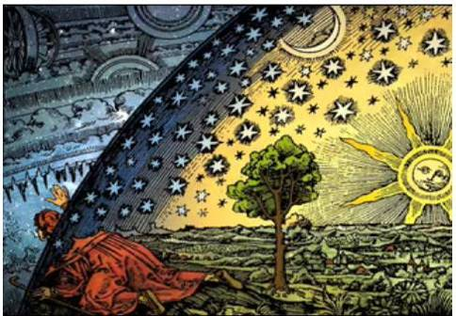
Kopernik: Porządek sfer niebieskich
Odnaleźliśmy zatem w tym porządku zadziwiający ład świata i ustalony, zharmonizowany związek między ruchem a wielkością sfer, jakiego w inny sposób odkryć niepodobna.
Bo o tym, że nawet od najwyższej z planet, to jest od Saturna, jest jeszcze ogromnie daleko do sfery gwiazd stałych, przekonują nas ich migoczące światła. Tą cechą najbardziej się one odróżniają od planet i ona też – jak być powinno – stanowi największą różnicę pomiędzy ciałami poruszającymi się a nieruchomymi.
Tak zaprawdę jest to boskie arcydzieło Istoty Najlepszej i Największej! (s.23)
Ziemia, jakkolwiek wielką nie byłaby kulą, niczym jest w porównaniu z rozmiarami nieba, którego granic nie znamy, albo być może, nawet znać nie możemy.

Slide 48
Rewolucja kopernikańska?
Nie akceptuj żadnej "prawdy" bez krytycznego uzasadnienia
Kontynuuj, systematycznie i dokładnie, eksperymentując i obserwując, krok po kroku, pytanie po pytaniu
Nie bój się odważnych pomysłów: formułuj je jasno
Akceptuj nowe pomysły, jeśli zgadzają się z rozumowaniem i eksperymentami
Opublikuj swoje wyniki natychmiast, gdy tylko będzie (prawie) pewien

Slide 49
Nicolaus Copernik
„Wstrzymał Słońce, ruszył Ziemię, polskie go wydało plemię”
1. Nicolaus Copernicus Thorunensis.
Terrae motor, Solis Caelique stator Rudolf Brohm (1873)
„Nie jest problemem obrót Ziemi, ale całego nieba, którego granic nie znamy, albo być nawet znać nie możemy”
2. Urodził się 7 lat po II Pokoju Toruńskim, ma mocy którego podzielono Prusy na Królewskie (Warmię, katolicką) i Książęce (później Hohenzollernów, protestanckie). W bursie (nacji niemieckiej) w Bolonii, urzędnik zarejestrował go jako Kopperligk.
Pierwszy dokument, w Padwie, w 1503 roku podpisał „Copernik”
Pisał po łacinie, po grecku (przetłumaczył z greki na łacinę 7 kolęd), a księciu Hohenzollernowi w Królewcu wystawiał recepty (i horoskopy) po niemiecku.
Ale w parafii Św. Jakuba w Toruniu na pewno używano języka polskiego. A spory chłopów w diecezji Mikołaj rozsądzał, zapewne, po polsku.
Kopernik, po 4 latach w Krakowie, 4 w Bolonii, 3 w Padwie, był bez wątpienia - Europejczykiem

Slide 50
3. „Obawy przed reakcją Kościoła katolickiego” (Harvard)
- dzieło było w głównym zarysie gotowe: napisany „Komentarzyk”, kopia na UJ
1517 – tezy Lutra: rozdział w Kościele, tuż między Toruniem a Fromborkiem.
1525 – Hołd w Krakowie, podział Prus (jego kolega Sculetti przenosi się do Królewca)
1537 – dzieło Kopernika znane Papieżowi (a cała praca wykonana na zamówienie papieża skierowane do grupy astronomów przed 1500)
1541 – „Narratio Prima” Retyka wydrukowane w Gdańsku, niezbyt z tego dzieła (sygnowanego przez Retyka) zadowolony był Mikołaj.
Mikołaj wiedział, że praca Ptolemeusza lepiej przewiduje ruch planet, więc cały czas prowadził obserwacje. Ale Arystoteles dopuszczał tylko dwa rodzaje ruchu: prosty i kolisty. Dopiero Kepler, prawie 100 lat później, dopuścił orbity eliptyczne. Mikołaj, na swoje konto, już dość rewolucji dokonał.
4. Thomas Kuhn: „Rewolucja kopernikańska”: sytuacja naukowa i społeczna dojrzała do zmiany paradygmatu. No tak! Kopernik zbudził się rano, podniósł kartkę na stole i tam pod spodem leżał system kopernikański. Nie! W 1502 r. obserwował okultację Aldebarana, z której wynikało, że Ptolemeusz się mylił. Obserwacje prowadził z Domenico Novarrą, a sama reforma była na zamówienie Papieża (Sykstusa), jeśli nie Rogera Bacona. Kościół Anglikański nie przyjął reformy do 1752 r., Rosja do dziś.
5. Copernik wieżę obserwacyjną wybudował za własne pieniądze (podobnie za własne środki kupował książki w Padwie).
Innymi słowy: uczony (wielki) pracuje za własne pieniądze, a bada to, czego społeczeństwo oczekuje.

Slide 51
G. Karwasz, K. Rochowicz:
Architekt Wszechświata (Głos Uczelni, 2014)
http://dydaktyka.fizyka.umk.pl/Publikacje_2014/GU_2014.pdf

Slide 52
Literatura
Nicolaus Copernicus, De revolutionibus orbium coelestium, Norimberga, 1543, https://ia802301.us.archive.org/12/items/nicolaicopernici00cope_1/nicolaicopernici00cope_1.pdf
Roger Bacon, Opus Maius, 1267
Georg Joachim Rheticus, AD CLARISSMUM VIRUM D. IOANNEM SCHONERUM, DE LIBRIS REVOLUIOnu […] D. Doctoris Nicolai Copernici, Torunnnæi, Canonici Varmiensis […] NARRATIO PRIMA, Gdansk, 1540. Wyd. polskie Wyd. Nauk Uniwersytetu Warszawskiego, 2015, wstęp. J. Włodarczyk
Jack Repcheck, Copernicus’ Secret. How the Scientific Revolution Began, Simon & Schulster, 2007; wyd. polskie: Sekret Kopernika. Jak zaczęła się rewolucja naukowa, Rebis, Poznań, 2008.
Karol Górski, Mikołaj Kopernik. Środowisko społeczne i samotność, UMK 2012
Krzysztof Mikulski, Mikołaj Kopernik. Środowisko społeczne, pochodzenie i młodość, Wyd. Nauk. UMK, 2015
Janusz Małłek, Mikołaj Kopernik. Szkice do portretu, Wyd. Nauk. UMK, 2015
Mikołaj Kopernik i jego czasy, praca zbiorowa pod red. Agnieszki Markuszewskiej, wstęp Teresa Borawska, Wyd. Nauk. UMK, 2013
G. Karwasz, Mały astronom, Publicat, Poznań, 2022
G. Karwasz, Toruński po-ręcznik do fizyki. IV Fizyka współczesna i astrofizyka, Wyd. Nauk. UMK, 2020

Slide 53
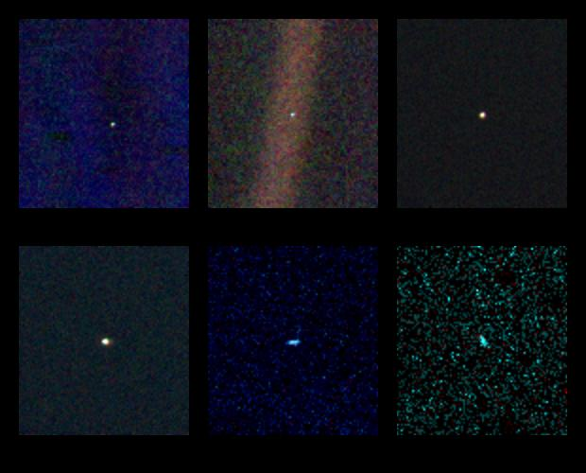
Ostatnie rodzinne zdjęcie
Nettuno Urano Saturno
Giove Terra Venere

Slide 54
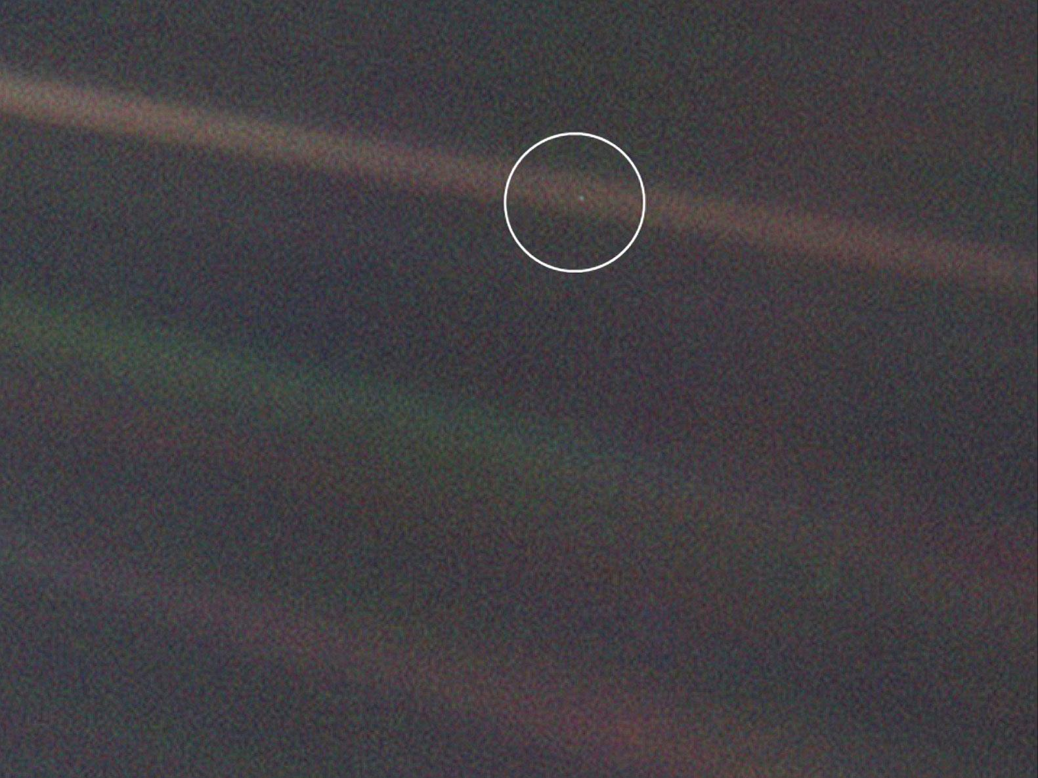
Bye-bye niebiesko planeto!

